Slide 1
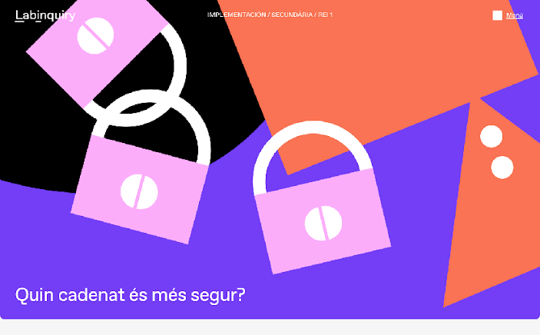

Experiencia con una situación de aprendizaje ¿Qué candado es más seguro? Curso 2023-24

Slide 2
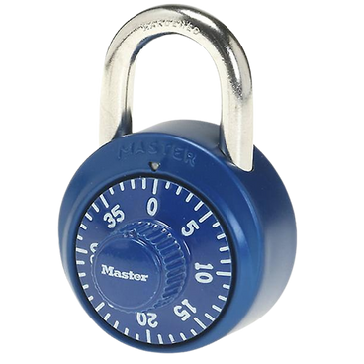
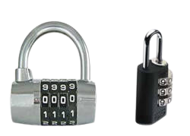

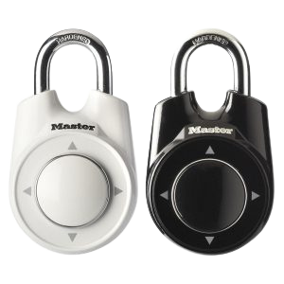
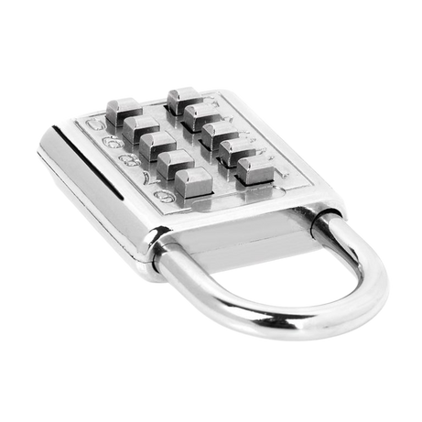

FASE 0. Cuestión generatriz y primeras exploraciones
Cuestión de partida:
De la siguiente colección de candados, ¿qué candado es más seguro?
Notes:
¿La seguridad depende de las “variantes” de cada candado? ¿Por ejemplo de si tienen letras, símbolos, números, fechas, etc.?
¿Será más seguro el que tenga más códigos?
¿Dependerá de la habilidad del “ladrón”?

Slide 4
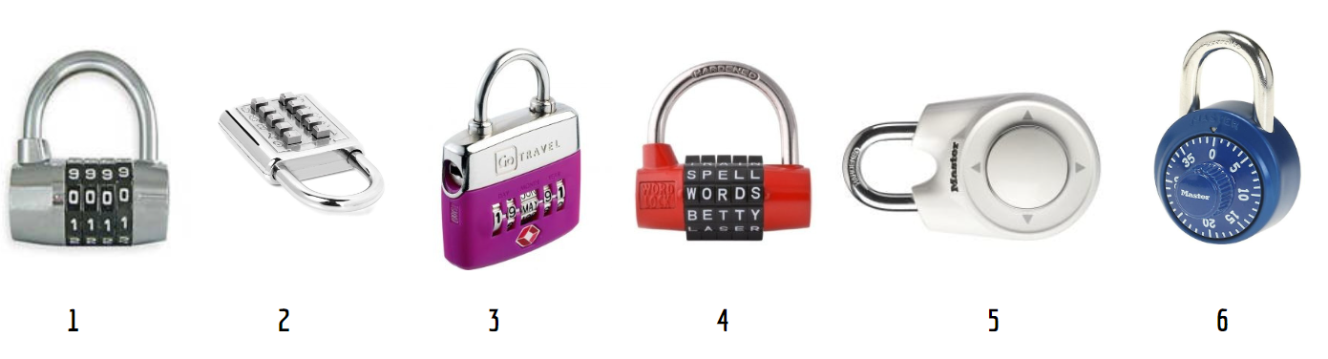
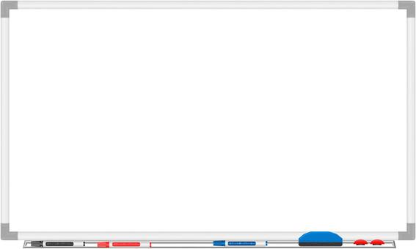
FASE 0. Cuestión generatriz y primeras exploraciones
Cuestión de partida:
De la siguiente colección de candados, ¿qué candado es más seguro?
Recogida de la primera lluvia de preguntas de los estudiantes...
Notes:
¿La seguridad depende de las “variantes” de cada candado? ¿Por ejemplo de si tienen letras, símbolos, números, fechas, etc.?
¿Será más seguro el que tenga más códigos?
¿Dependerá de la habilidad del “ladrón”?

Slide 5
FASE 0. Cuestión generatriz y primeras exploraciones
Notes:
Algunos ejemplos de preguntas…

Slide 6
FASE 0. Cuestión generatriz y primeras exploraciones
¿La seguridad depende de las “variantes” de cada candado?, por ejemplo de si tienen letras, símbolos, números, fechas, etc.
¿Será más seguro el que tenga más códigos?
¿Dependerá de la habilidad del “ladrón”?
Parece que el candado más seguro será el que tenga más códigos .
Q1: ¿Cuántos códigos admite cada candado?
Notes:
Algunos ejemplos de preguntas…

Slide 7

Vamos a fijar terminología para referirnos a los candados
Palabras para añadir al glosario
Código: Posible contraseña que se puede introducir en el candado.
Contraseña: Código correcto. Cuando lo introduzcamos, el candado se abre.
Casilla: Espacio (físico o no) del candado donde se introducen los elementos del código.
Elementos del código : números letras símbolos,... que componen un código.
Ejemplo
Código: 0000, 1 234, 2930, 9750 , ... entre otras posibilidades.
Contraseña: 4921 (Porque cuando lo insertamos, se abre)
Casilla: Tiene 4 casillas. Cada espacio en el que insertamos un número entre 0 y 9.
Elementos del código : el código 1234 tiene 4 elementos: 1, 2, 3 y 4.

Slide 8
FASE 1. Contamos códigos
Q ₁ : ¿Cuántos códigos distintos admite cada candado?

Slide 9
FASE 1. Contamos códigos
Q1: ¿Cuántos códigos diferentes admite cada candado?
Cada grupo de trabajo se encarga de uno de los candados
Candado 1: Candado con código numérico
Candado 2: Candado pulsador
Candado 4: Candato de palabras
Candado 5: Candato direccional
Candado 6: Candado de Caja fuerte
Candado 7 : Candado con código mezclado

Slide 10
FASE 1. Contamos códigos
Candado 1: Candado de numeración de ruleta
Se puede elegir cualquier contraseña de 4 números.
Las casillas son discos que giran, con 10 números comprendidos del 0 al 9.
Los elementos o números pueden repetirse.
Para poder abrir el candado, es necesario que se muevan los discos de forma que la contraseña aparezca correctamente situada en cada una de las 4 casillas.

Slide 11
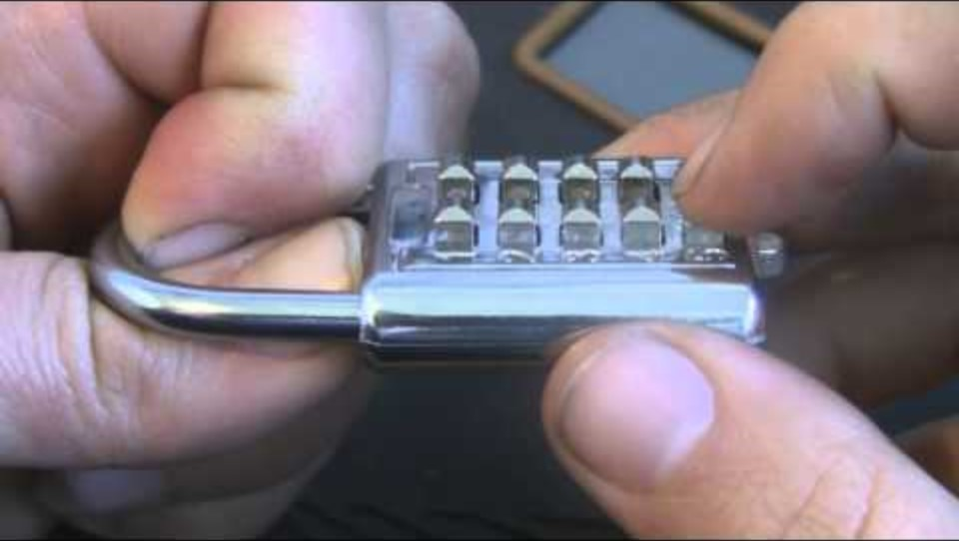
FASE 1. Contamos códigos
Candado 2: Candado pulsador
Se puede elegir una contraseña de 3 cifras.
El candado no detecta el orden con el que pulsamos las cifras.
Para abrirlo debe desplazarse la pestaña inferior.
https://youtu.be/zSUG5iQniSc

Slide 12
FASE 1. Contamos códigos
Candado 3 : Candado de palabras
Se puede elegir cualquier contraseña con palabras de 5 letras.
Sólo están disponibles 10 letras en cada disco.
El candado no tiene forma de comprobar si la palabra introducida tiene o no sentido. Por tanto, la contraseña puede ser una palabra sin sentido.
Hay letras repetidas en los distintos discos.
Para abrirlo es necesario que se muevan los discos de forma que la contraseña aparezca en la posición contigua a la pestaña.

Slide 13
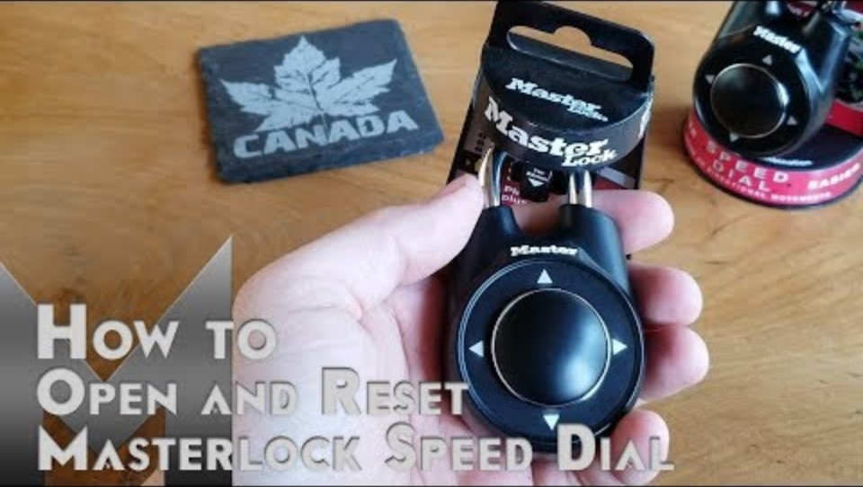
FASE 1. Contamos códigos
Candado 4 : Candato direccional
Se puede escoger cualquier contraseña de 4 direcciones (arriba, abajo, derecha, izquierda)
Una contraseña puede contener elementos repetidos.
Para introducir una nueva contraseña se debe presionar 2 veces contra el candado.
Cuando el código sea correcto, el candado podrá abrirse.
https://youtu.be/9IAfqFGM56w?t=153

Slide 14
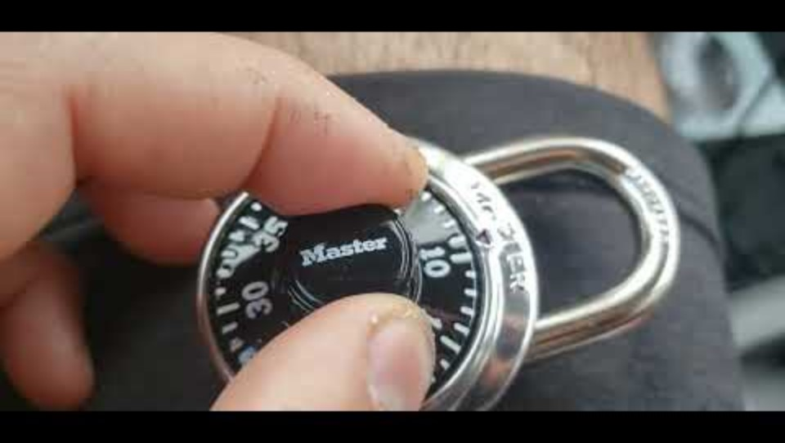
FASE 1. Contamos códigos
Candado 5 : Candado de Caja fuerte
Se puede elegir cualquier contraseña con 3 números, entre 0 y 39.
La contraseña admite cifras repetidas
Para introducir la contraseña: ver el vídeo
https://youtu.be/ednwKwSu7dw

Slide 15
FASE 1. Contamos códigos
Candado 6 : Candado con números, letras y caracteres especiales
Se puede elegir cualquier contraseña con 4 números, letras y caracteres especiales.
La contraseña admite elementos repetidos
Sólo están disponibles 10 elementos en cada disco.
Hay elementos repetidos en los distintos discos.
Para abrirlo es necesario que se muevan los discos de forma que la contraseña aparezca en la posición contigua a la pestaña.

Slide 16
FASE 1. Contamos códigos
Q ₁ : ¿Cuántos códigos distintos admite cada candado?

Slide 17
FASE 1. Contamos códigos
Puesta en común de las respuestas encontradas en Q1

Slide 18
FASE 1. Contamos códigos
Puesta en común de las respuestas encontradas en Q1
Hay candados equivalentes
Hay candados difíciles de introducir los códigos
Número de códigos que admite:
10.000 – 175 – 48.000 – 100.000 – 256 – 59.280

Slide 19
FASE 1. Contamos códigos
Puesta en común de las respuestas encontradas en Q1
Q1.1. ¿Qué tiempo máximo tardaríamos en abrir cada candado?
Q1.2. ¿La seguridad sólo depende del número de códigos?
Q1.3. ¿Qué pequeña modificación podríamos realizar a cada candado para que sea más seguro?
10h – 8min – 30h – 50h – 42min – 80h

Slide 20
FASE 2. Validación con la colección candados con restricciones
Qué respuestas y nuevas cuestiones hemos recogido con el estudio elaborado por los diferentes grupos sobre...
Q ₁ : ¿Cuántos códigos distintos admite cada candado?

Slide 21
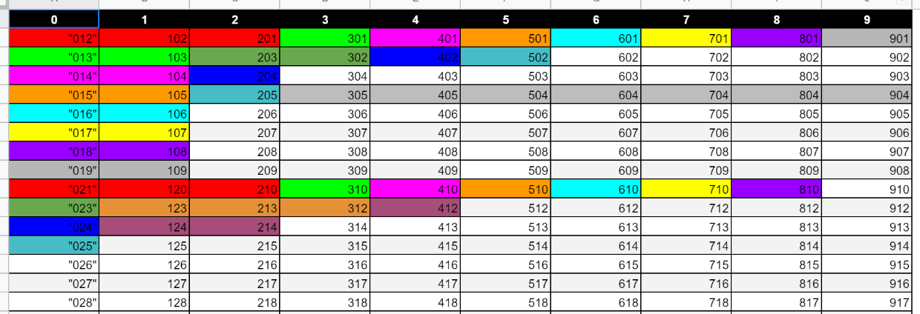
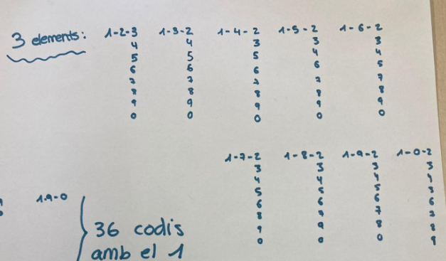
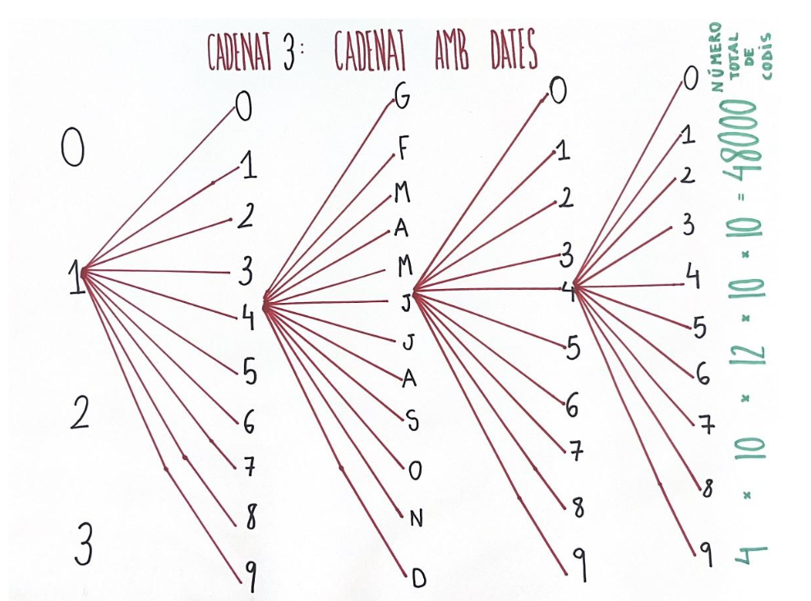
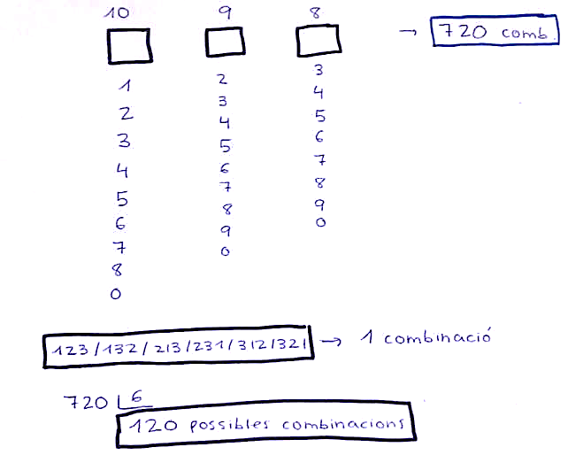
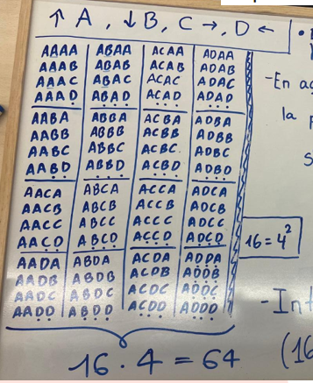
FASE 2. Validación con la colección candados con restricciones
Damos nombre a las diferentes técnicas para describir el espacio a contar
Listas más o menos estructuradas de códigos
Diagrama de árbol

Slide 22
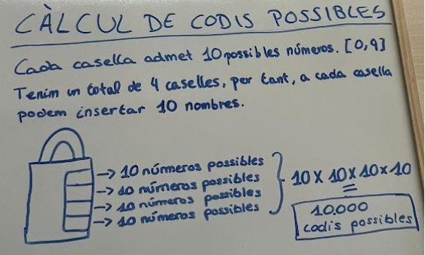
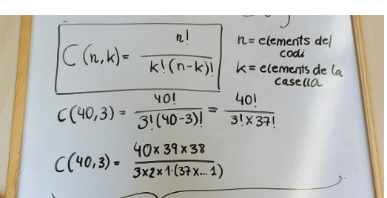
FASE 2. Validación con la colección candados con restricciones
Damos nombre a las diferentes técnicas para realizar el recuento de códigos
Producto de opciones
Agrupamiento
de códigos repetidos
Búsqueda y uso de fórmula

Slide 23
FASE 2. Validación con la colección candados con restricciones
Nos han dado más información sobre la contraseña...
Q ₂ : ¿Podemos encontrar el número de códigos que tienen ahora los candados con la nueva información?

Slide 24
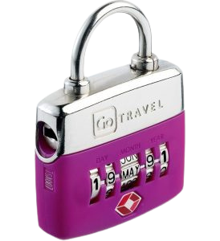
FASE 2. Validación con la colección candados con restricciones
Candado 7: Candato de numeración de ruleta (sin repeticiones)
Sabemos que la contraseña no contiene cifras repetidas
Candado 10: Candado direccional (sin repeticiones)
Sabemos ahora que la contraseña no contiene direcciones repetidas
Candado 8: Candado pulsador (ampliado)
Sabemos con seguridad que su contraseña tiene 4 cifras.
Candado 11: Candado de caja fuerte (con repeticiones)
Candado 9: Candato de fechas (sin repeticiones)
Sabemos que la contraseña tiene dos cifras repetidas
Sabemos que ni en los días ni en los años contienen cifras repetidas.

Slide 25
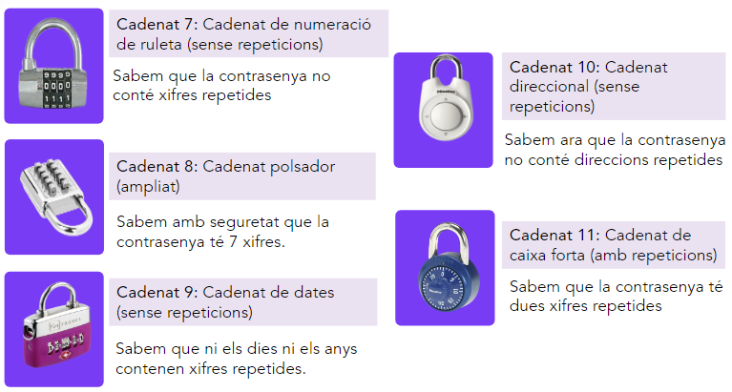
FASE 2. Validación con la colección candados con restricciones
PARTE 1. TRABAJO EN GRUPO
¿Podéis calcular el número de contraseñas de cada candado?
Si no, haced preguntas a los grupos responsables de ese candado en la fase anterior.

Slide 26
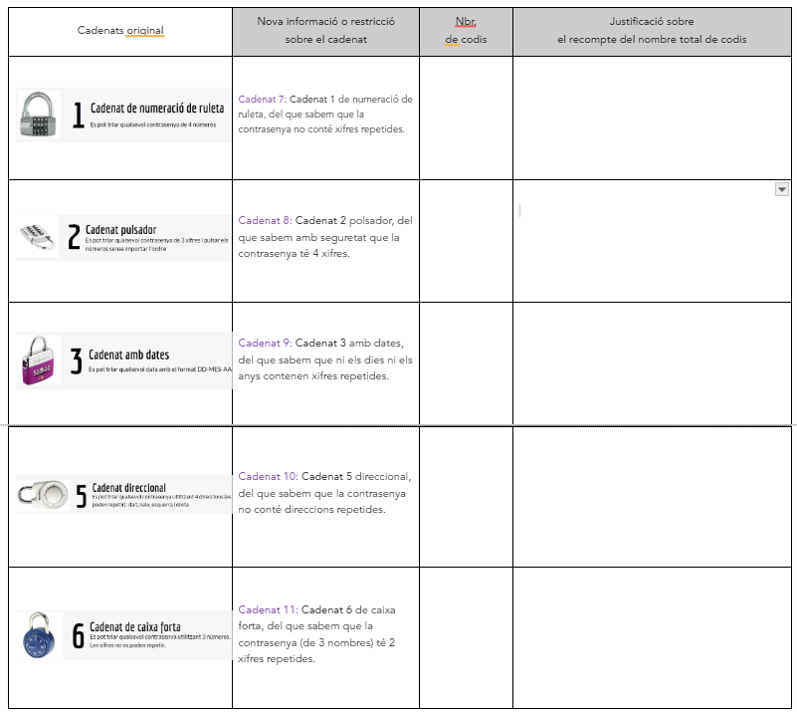
FASE 2. Validación con la colección candados con restricciones
PARTE 2. TRABAJO INDIVIDUAL
Indica el número de contraseñas de cada nuevo tipo de candado y justifica la respuesta

Slide 27
FASE 3. Clasificación de los candados y técnicas generales
Q ₃ : ¿Qué caracteriza a un modelo de candado?
¿Qué modelos existen?
¿Cómo los caracterizamos y llamamos?

Slide 28
FASE 3. Clasificación de los candados y técnicas generales
PARTE 1. TRABAJO EN GRUPO
Trabajad en grupo para proponer posibles clasificaciones de candados explicando:
¿Qué caracteriza a un modelo o tipo o clase de candado?
¿Por qué decide agruparlos en un mismo tipo?
¿Cómo caracterizar un mismo tipo o modelo de candado? ¿Cómo podemos llamarlos?

Slide 29
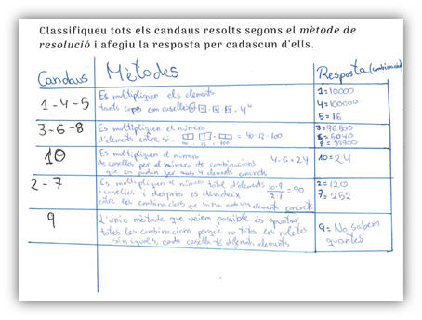
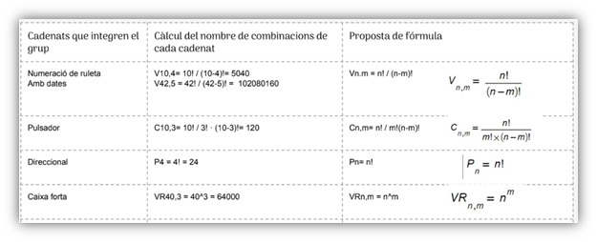
FASE 3. Clasificación de los candados y técnicas generales
PARTE 2. PUESTA EN COMÚN
Los docentes guían la puesta en común de los distintos grupos con propuestas sobre Q3. Ver ejemplos a continuación:

Slide 30
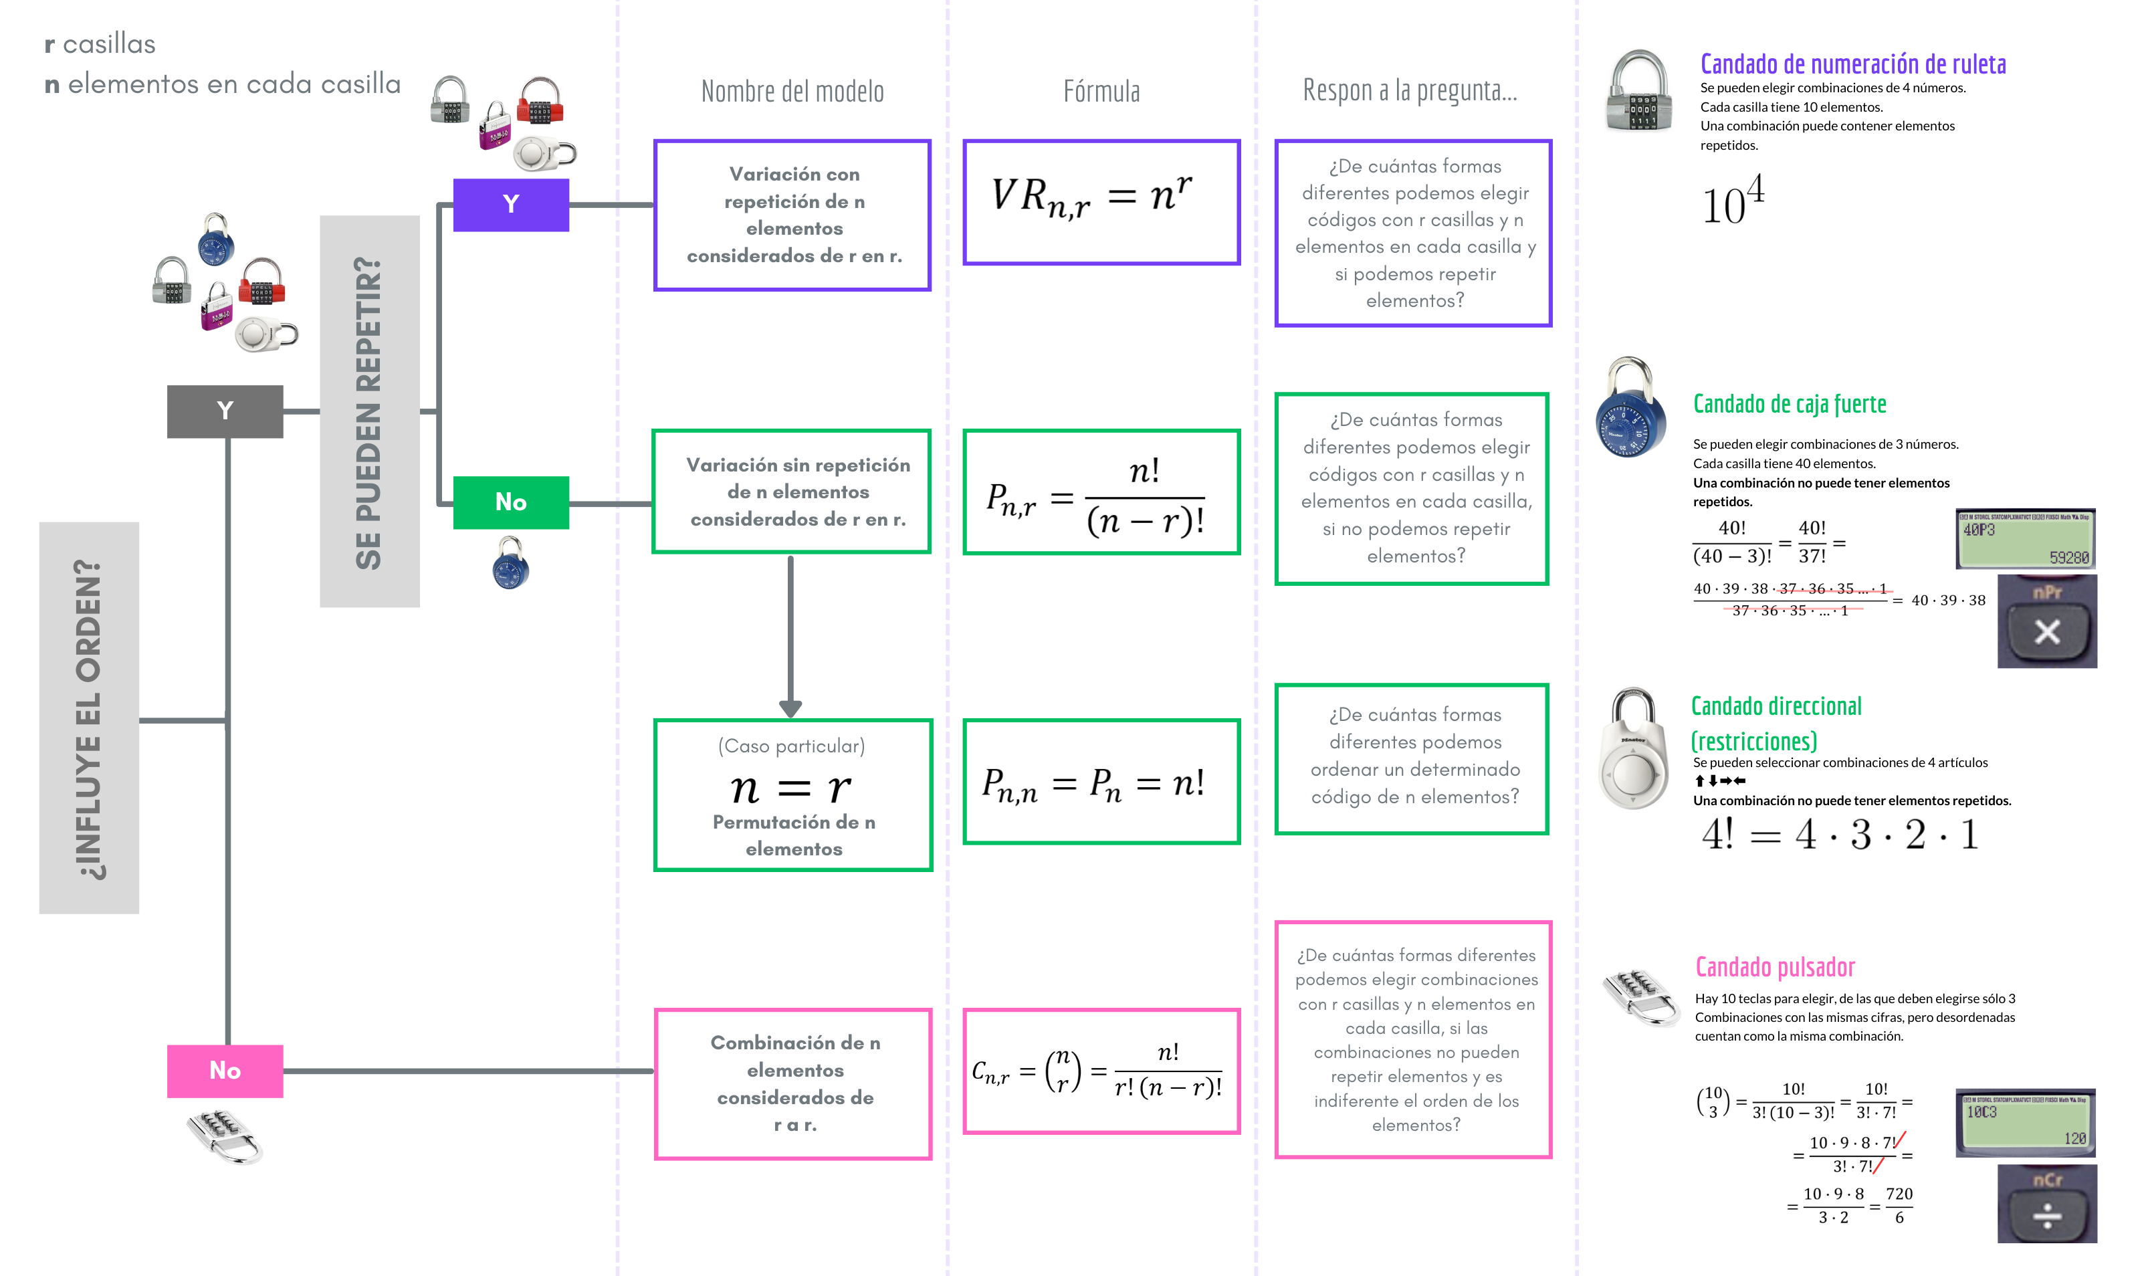
FASE 3. Clasificación de los candados y técnicas generales

Slide 31
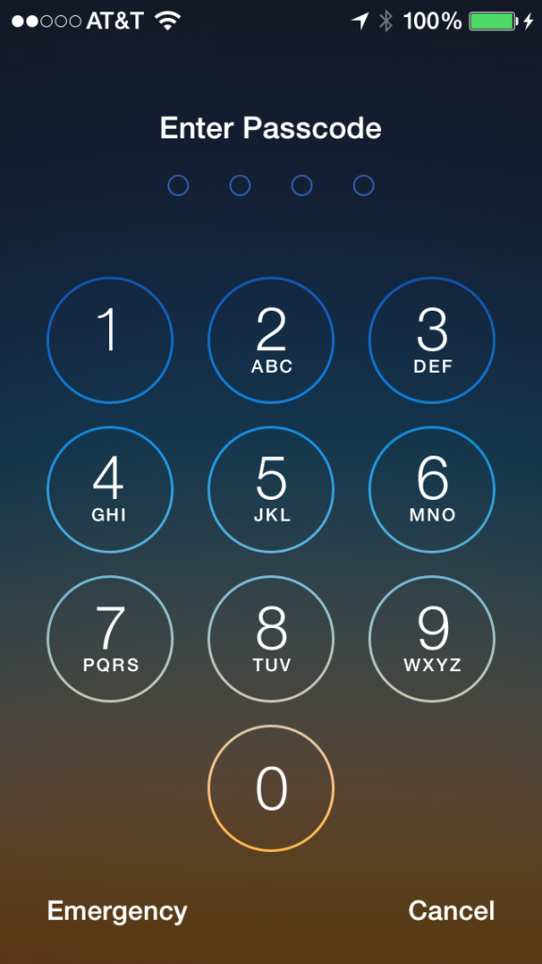
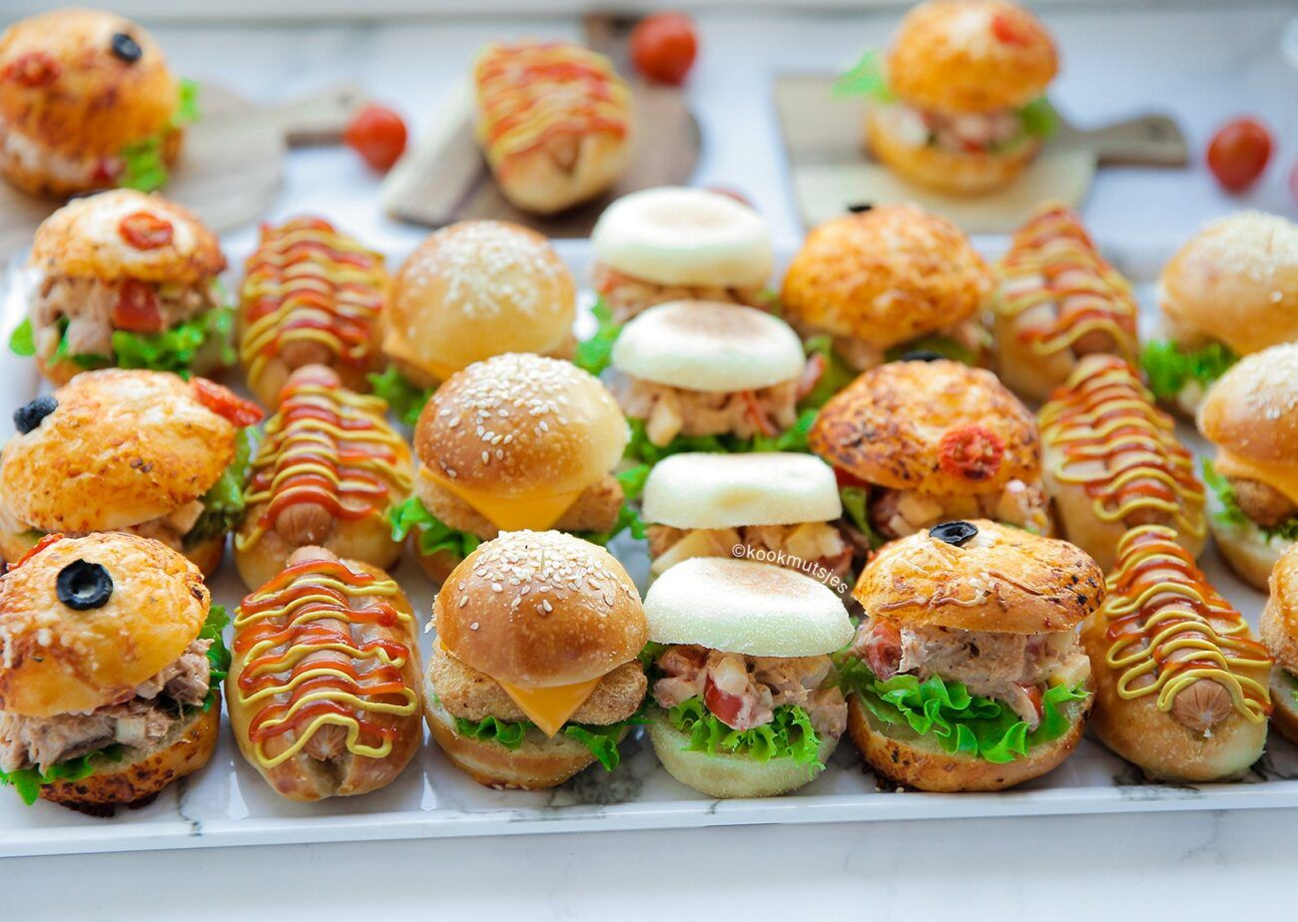
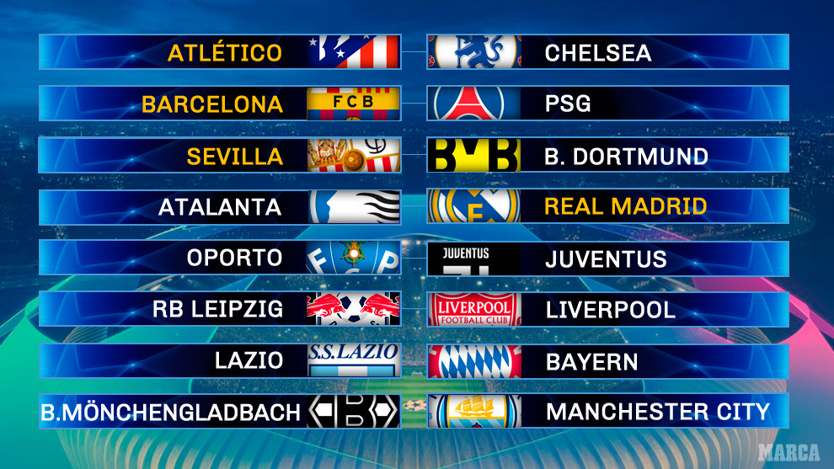
FASE 4. Más allá de los candados
Q ₄ : Funcionan estos modelos para resolver más problemas de contar
¿en contextos diferentes el de los candados?

Slide 32
FASE 4. Más allá de los candados
Q 4 : ¿Funcionan estos modelos para resolver más problemas de contar en contextos diferentes al de los candados?
¿Elegir el número pin de un teléfono móvil formado por 4 dígitos?
¿Hacer cruces de partidos de fútbol si hay 20 equipos y todos deben jugar contra todos en la ida y en la vuelta?

Slide 33
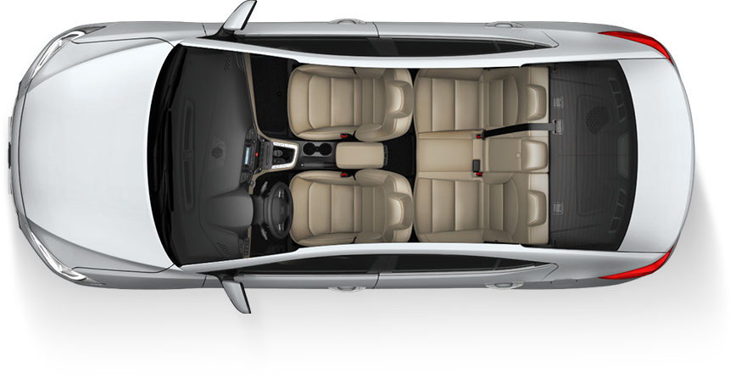
FASE 4. Más allá de los candados
Q 4 : ¿Funcionan estos modelos para resolver más problemas de contar en contextos diferentes al de los candados?
¿Hacer sentar a 5 amigos en un coche si hay 2 con carnet?
Maneras de elegir 3 bocadillos diferentes de un total de 6 tipos de bocadillos?

Slide 34
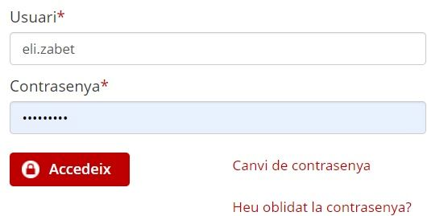
FASE Opcional. ¡Hagamos de hackers!
Q ₃ : ¿Cómo crear contraseñas seguras?

Slide 35
FASE Opcional. ¡Hagamos de hackers!
Comparamos contraseñas
Cuando debemos crear contraseñas, nos encontramos con diferentes indicaciones según la aplicación o la web.
¿Cuáles te parecen más seguras? ¿Por qué?
PUK MÓVIL 8 números
GMAIL 8 elementos mínimo con letras mayúsculas, minúsculas, números y caracteres especiales (como se desee)
CORREO INSTITUTO 8 elementos mínimo, alfanuméricos, mínimo una mayúscula y un carácter especial
CORREO INFANTIL 8 elementos, 4 letras mayúsculas seguidas de 4 números
PIN BANCO 8 letras minúsculas
DISCÚTALO EN EL GRUPO Y PREPARAMOS UNA PUESTA EN COMÚN

Slide 36
FASE Opcional. ¡Hagamos de hackers!
¿Cómo crear una contraseña segura?
Cuando debemos crear contraseñas, nos encontramos con diferentes indicaciones según la aplicación o la web.
¿Cuáles te parecen más seguras? ¿Por qué?
PUK MÓVIL 8 números
GMAIL 8 elementos mínimo con letras mayúsculas, minúsculas, números y caracteres especiales (como se desee)
CORREO INFANTIL 8 elementos, 4 letras mayúsculas seguidas de 4 números
CORREO INSTITUTO 8 elementos mínimo, alfanumérico, mínimo una mayúscula o un carácter especial
CORREO PROFESO 8 elementos mínimo, alfanumérico, 2 números, 2 minúsculas, 1 mayúscula, carácter especial si se quiere
PIN BANCO 8 letras minúsculas
DISCÚTALO EN EL GRUPO Y PREPARAMOS UNA PUESTA EN COMÚN
Notes:
Alternativa si se desea incluir el caso XTEC

Slide 37
FASE Opcional. ¡Hagamos de hackers!
Puesta en común de las primeras ideas sobre Q3

Slide 38
FASE Opcional. ¡Hagamos de hackers!
Ideas para gestionar el fin de la puesta en común:
Limitarse a contraseñas de 8 elementos (para que sea más fácil). Más adelante se puede ver cómo varía la seguridad al aumentar el número de elementos.
Es fácil calcular los casos más sencillos: PUK, INFANTIL y PIN Banco.
Calcular el total de otros es demasiado difícil. Se puede hacer algún ejemplo con CORREO INSTITUTO donde se debe distinguir el orden de los números y las letras: 1234ABCD no es lo mismo que ABCD1234.
Buscamos otras estrategias para comparar:
Si con un caso podemos hacer todas las contraseñas de otro, nos quedamos con aquél. Si no se puede, miremos si se pueden hacer más (por ejemplo, porque hay más letras que números).
PROPUESTA DE TRABAJO EN GRUPO: comparar los 5 casos.

Slide 39
FASE Opcional. ¡Hagamos de hackers!
Puesta en común de la comparación entre contraseñas
ORDENE LAS CONTRASEÑAS DE LA MENOS A LA MÁS SEGURA
PUK MÓVIL 8 números
CORREO INSTITUTO 8 elementos mínimo, alfanuméricos, mínimo una mayúscula o un carácter especial
GMAIL 8 elementos mínimo con letras mayúsculas, minúsculas, números y caracteres especiales (como se desee)
CORREO INFANTIL 8 elementos, 4 letras mayúsculas seguidas de 4 números
PIN BANCO 8 letras minúsculas
PREPARA UNA PRESENTACIÓN CON PROPUESTAS SOBRE LA CONTRASEÑA DEL CORREO DEL INSTITUTO: ¿ES SUFICIENTE SEGURA? ¿SE PUEDE MEJORAR?

Slide 40
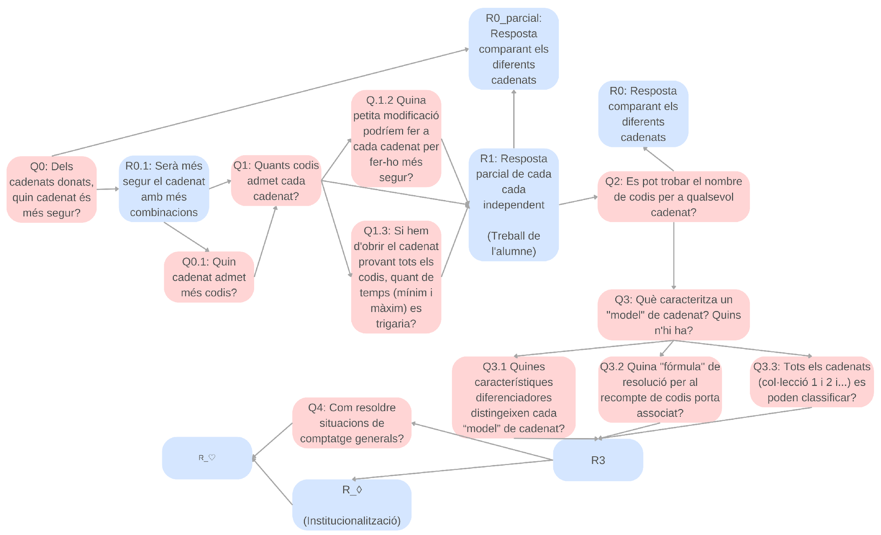
Mapa a priori de posibles desarrollos de la situación
Notes:
Dudas si incluir éste u otro.
Susana, ¿tienes algún mapa bien chulo que corresponda a la segunda versión del REI? ¿Sobre qué candado es más seguro? Observa que el incluido en la Parte 2 parte de otra Q generatriz.

Slide 41
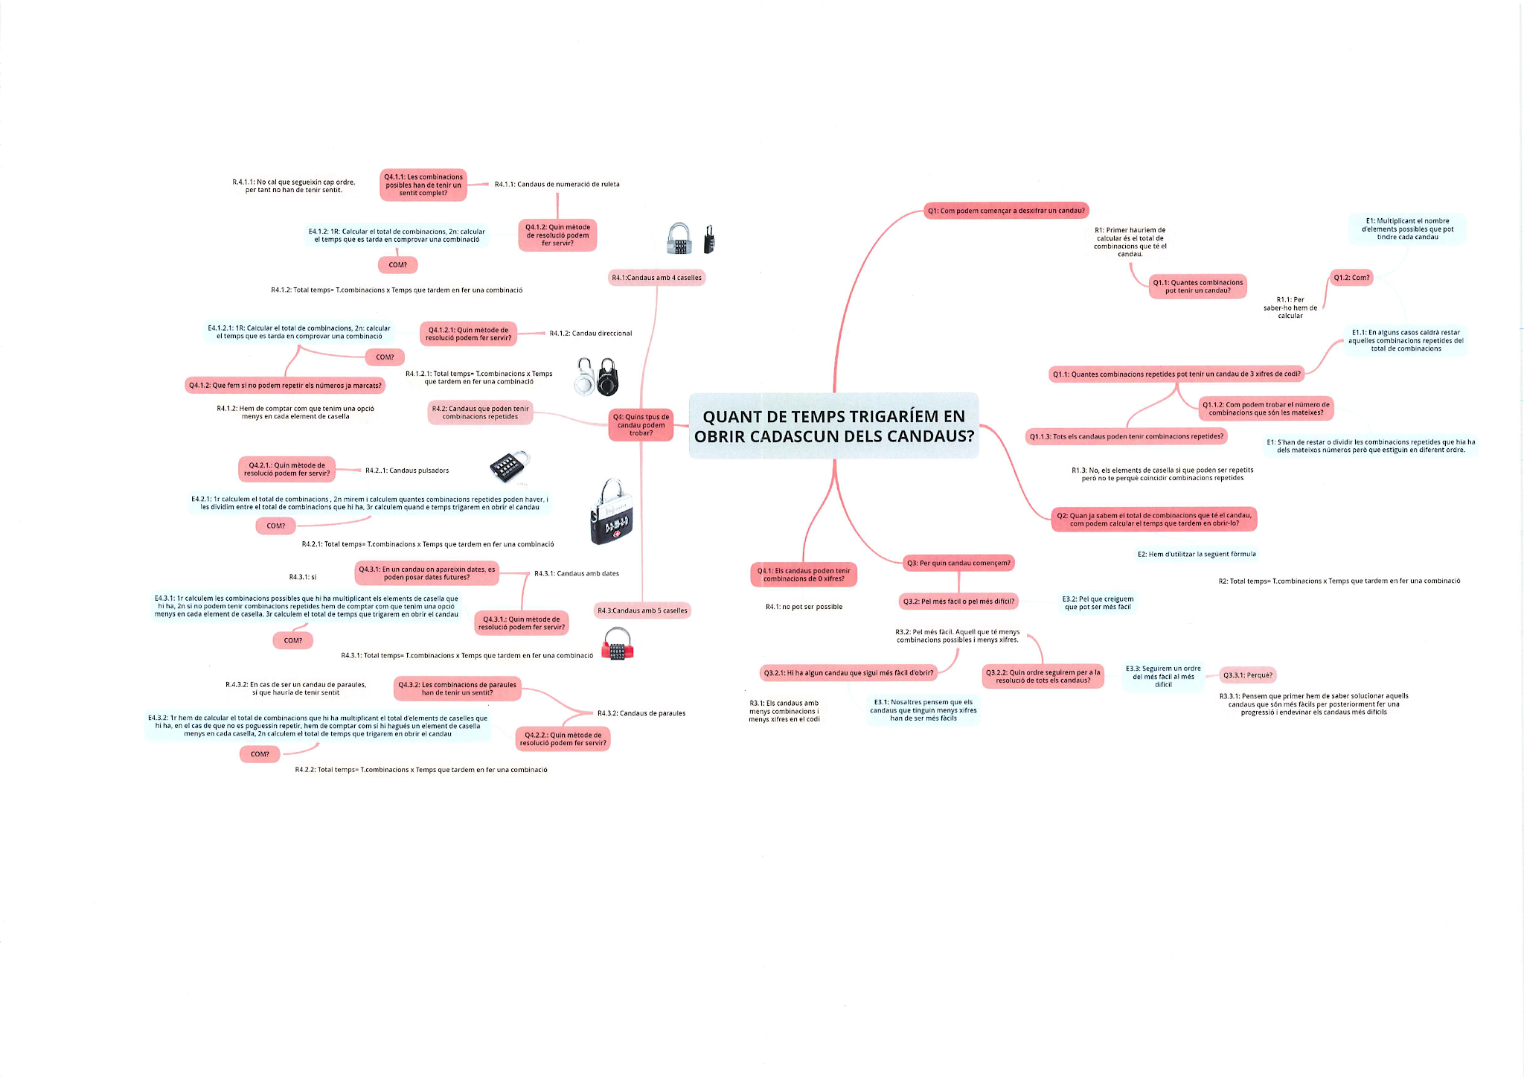
Parte izquierda del mapa (zoom)
Notes:
Dudas si incluir éste u otro.

Slide 42
Parte derecha del mapa (zoom)
Notes:
Dudas si incluir éste u otro.

